Slide 1
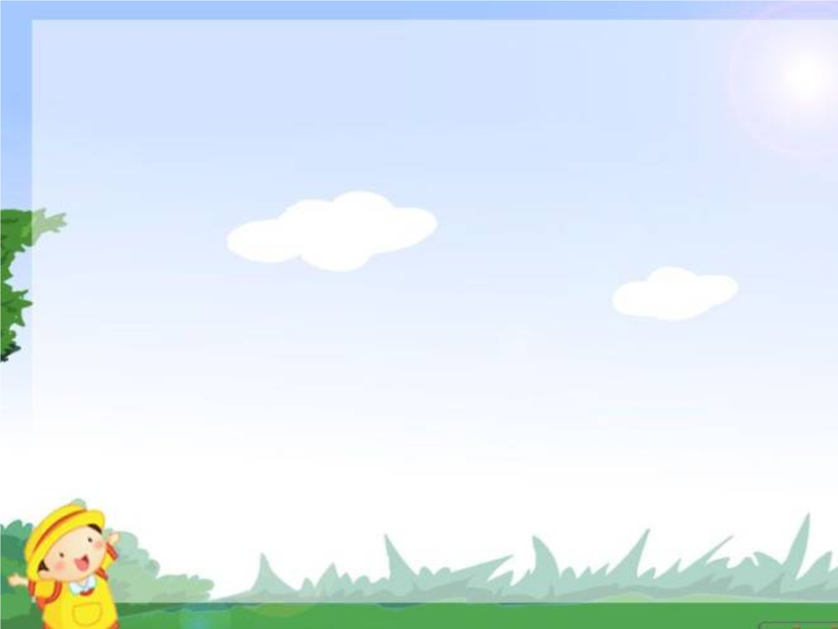
部编版道德与法治一年级上册第一单元 我是小学生啦
3 我认识您了

Slide 2
想一想
老 师
孩子们，在生活中，我们应该怎样对待老师？

Slide 3
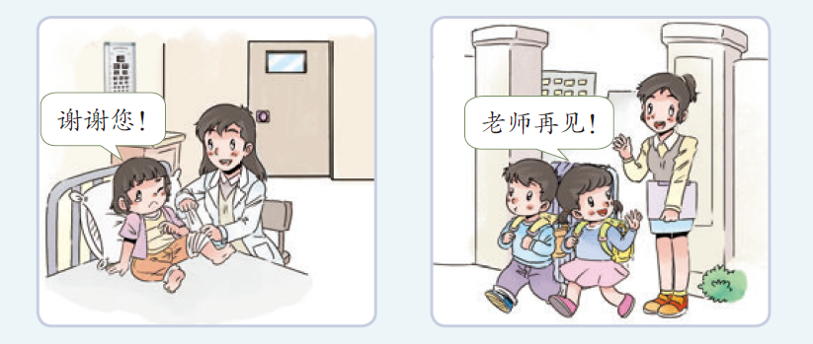
赞一赞
看看图中的小同学在做些什么？你赞同图中哪位同学的做法，为她/他点个赞；不赞同哪些同学的做法，为什么？

Slide 4
场景一

Slide 5
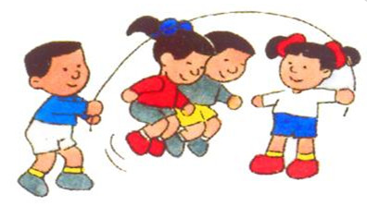
1.课间活动远离办公室。

Slide 6
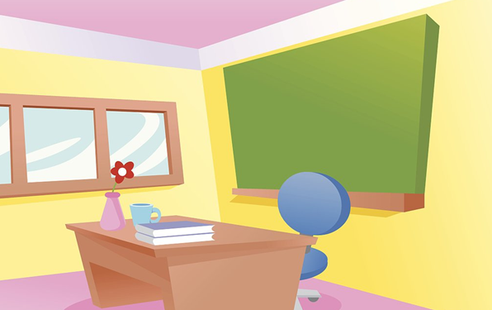
2.经过老师办公室时

Slide 7
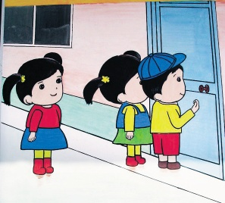
3.先敲门，老师允许后方可进入办公室。

Slide 8
场景二
接受老师帮助要说：

Slide 10
礼貌用语我会说
1.校园内见到老师说：
2.放学回家跟老师说：
3.需要老师帮助说：
4.做错事情说：

Slide 11
场景三

Slide 12
场景四
小姑娘的做法对吗？
想一想为什么？

Slide 13
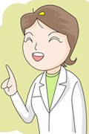
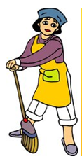
在校园内遇到以下人员应该怎么办呢？
其他班级老师
不认识的老师
园丁叔叔
校医阿姨
保安叔叔
保洁阿姨
1.对待每一位老师和工作人员都要有礼貌。
2.每一位老师和工作人员说的话我们都要认真听。

Slide 14
夸一夸
你还发现周围同学是怎样尊敬老师的，夸一夸他们的做法，为他们点个赞。

Slide 15
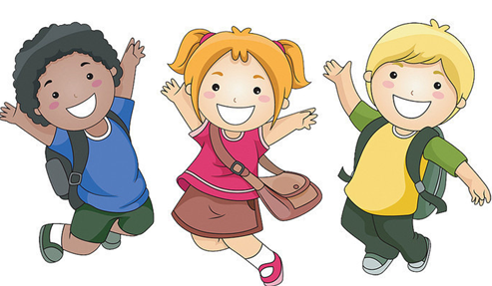
读一读
见到老师，要问好。
老师的话，要记牢。
老师办公，不打扰。
文明用语，记心上。

Slide 16
孩子们，今天你都学会了吗？

